Slide 1




Чертане с повторения
Чертане на фигурки на конзолата
Увод в
програмирането
Учителски екип
Обучение за ИТ кариера
https://it-kariera.mon.bg/e-learning/

Slide 2


Съдържание
Чертане на прости фигури с for-цикъл
Вложени цикли (цикъл в цикъл)
Задачи за чертане: правоъгълници, квадрати, триъгълници, ромбове, …
Чертане на по-сложни фигури

Slide 3
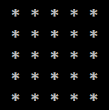
Чертане на прости фигури
Използване на for-цикъл за чертане
3

Slide 4
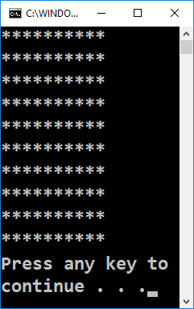
Правоъгълник от 10 X 10 звездички
Да се начертае на конзолата правоъгълник от 10 x 10 звездички:
Как работи примерът?
  10 пъти печата стринг, който се състои от 10 на брой звездички
for (var i = 1; i <= 10; i++)
{
Console.WriteLine(new string('*', 10));
}

Slide 5
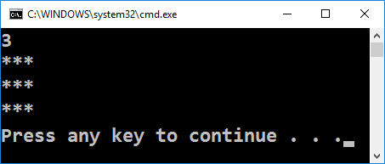
Правоъгълник от N X N звездички
Да се начертае на конзолата правоъгълник от N x N звездички:
int n = int.Parse(Console.ReadLine());
for (var i = 1; i <= n; i++)
{
Console.WriteLine(
new string('*', n));
}

Slide 6
Вложени цикли
Вложени цикли == цикъл съдържа в себе си друг цикъл
  Двата цикъла въртят различни променливи
Пример: външен цикъл (по row) и вътрешен цикъл (по col)
Тялото на външния цикъл се повтаря n пъти
for (var row = 1; row <= n; row++)
{
for (var col = 1; col <= n; col++)
Console.Write("*");
Console.WriteLine();
}
Тялото на вътрешния цикъл се повтаря n * n пъти

Slide 7
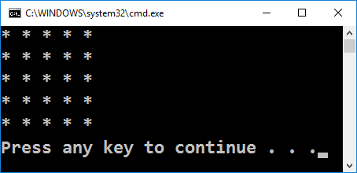
Квадрат от звездички
Да се начертае на конзолата квадрат от N x N звездички:
var n = int.Parse(Console.ReadLine());
for (var r = 1; r <= n; r++)
{
Console.Write("*");
for (var c = 1; c < n; c++)
Console.Write(" *");
Console.WriteLine();
}

Slide 8
Триъгълник от долари
Да се начертае триъгълник от долари с размер n
n = 5
var n = int.Parse(Console.ReadLine());
for (var row = 1; row <= n; row++)
{
Console.Write("$");
for (var col = 1; col < row; col++)
Console.Write(" $");
Console.WriteLine();
}
$
$ $
$ $ $
$ $ $ $
$ $ $ $ $

Slide 9
Квадратна рамка
Да се начертае на конзолата квадратна рамка с размер n
n = 5
// Print the top row: + - - - +
Console.Write("+");
for (int i = 0; i < n-2; i++)
Console.Write(" -");
Console.WriteLine(" +");
for (int row = 0; row < n - 2; row++)
// TODO: print the mid rows: | - - - |
// TODO: print the bottom row: + - - - +
+ - - - +
| - - - |
| - - - |
| - - - |
+ - - - +

Slide 10
Ромбче от звездички
Да се начертае ромбче от звездички с размер n
n = 3
for (var row = 1; row <= n; row++)
{
for (var col = 1; col <= n-row; col++)
Console.Write(" ");
Console.Write("*");
for (var col = 1; col < row; col++)
Console.Write(" *");
Console.WriteLine();
}
// TODO: print the down side of the rhomb
*
* *
* * *
* *
*

Slide 11
Коледна елха
Напишете програма, която въвежда число n (1 ≤ n ≤ 100) и печата коледна елха с размер n като в примерите по-долу:
N = 1
|
* | *
N = 2
|
* | *
** | **
N = 3
|
* | *
** | **
*** | ***
N = 4
|
* | *
** | **
*** | ***
**** | ****
N = 5
|
* | *
** | **
*** | ***
**** | ****
***** | *****

Slide 12
Коледна елха – решение
var n = int.Parse(Console.ReadLine());
for (int i = 0; i <= n; i++)
{
var stars = new string('*', i);
var spaces = new string(' ', n - i);
Console.Write(spaces);
Console.Write(stars);
Console.Write(" | ");
Console.Write(stars);
Console.WriteLine(spaces);
}
|
* | *
** | **
*** | ***
**** | ****
***** | *****

Slide 13
Чертане на по-сложни фигури
********** **********
*////////* *////////*
*////////*|||||*////////*
*////////* *////////*
********** **********
Работа с вложени цикли и проверки
13

Slide 14
Слънчеви очила
Напишете програма, която въвежда цяло число n (3 ≤ n ≤ 100) и печата слънчеви очила с размер 5*n x n като в примерите:
N = 3
N = 4
****** ******
*////*|||*////*
****** ******
******** ********
*//////*||||*//////*
*//////* *//////*
******** ********

Slide 15
Слънчеви очила – решение
// Print the top part
Console.Write(new string('*', 2 * n));
Console.Write(new string(' ', n));
Console.WriteLine(new string('*', 2 * n));
for (int i = 0; i < n - 2; i++)
{
// TODO: print the middle part
}
// Print the bottom part
Console.Write(new string('*', 2 * n));
Console.Write(new string(' ', n));
Console.WriteLine(new string('*', 2 * n));
****** ******
*////*|||*////*
****** ******

Slide 16
Слънчеви очила – решение (2)
// Print the middle part
for (int i = 0; i < n - 2; i++)
{
// TODO: print *///////*
if (i == (n-1) / 2 - 1)
Console.Write(new string('|', n));
else
Console.Write(new string(' ', n));
// TODO: print *///////*
Console.WriteLine();
}
****** ******
*////*|||*////*
****** ******

Slide 17
Къщичка
Напишете програма, която въвежда число n (2 ≤ n ≤ 100) и печата къщичка с размер n x n:
N = 8
---**---
--****--
-******-
********
|******|
|******|
|******|
|******|
N = 3
N = 4
N = 5
-*-
***
|*|
-**-
****
|**|
|**|
--*--
-***-
*****
|***|
|***|

Slide 18
Къщичка – решение
var stars = 1;
if (n % 2 == 0) stars++;
for (int i = 0; i < (n+1) / 2; i++)
{ // Draw the roof
var padding = (n - stars) / 2);
Console.Write(new string('-', padding);
Console.Write(new string('*', stars));
Console.WriteLine(new string('-', padding);
stars = stars + 2;
}
for (int i = 0; i < n / 2; i++)
{ // Draw the house body: |*****| }
---*---
--***--
-*****-
*******
|*****|
|*****|
|*****|

Slide 19
Диамант
Напишете програма, която въвежда цяло число n (1 ≤ n ≤ 100) и печата диамант с размер n:
N = 7
n = 1
n = 3
n = 4
n = 5
n = 6
---*---
--*-*--
-*---*-
*-----*
-*---*-
--*-*--
---*---
*
-*-
*-*
-*-
-**-
*--*
-**-
--*--
-*-*-
*---*
-*-*-
--*--
--**--
-*--*-
*----*
-*--*-
--**--
N = 2
**

Slide 20
Диамант – решение
var leftRight = (n - 1) / 2;
for (int i = 1; i <= (n-1) / 2; i++)
{ // Draw the top part
Console.Write(new string('-', leftRight));
Console.Write("*");
var mid = n - 2 * leftRight - 2;
if (mid >= 0)
{
Console.Write(new string('-', mid));
Console.Write("*");
}
Console.WriteLine(new string('-', leftRight));
leftRight--;
} // TODO: Draw the bottom part
---*---
--*-*--
-*---*-
*-----*
-*---*-
--*-*--
---*---

Slide 21

Чертане на фигури
********** **********
*////////* *////////*
*////////*|||||*////////*
*////////* *////////*
********** **********
Работа на живо в клас (лаб)
21

Slide 22

Какво научихме днес?
Можем да чертаем фигури с вложени for-цикли:
for (var r = 1; r <= 5; r++)
{
Console.Write("*");
for (var c = 1; c < 5; c++)
Console.Write(" *");
Console.WriteLine();
}

Slide 23
Чертане с повторения
https://it-kariera.mon.bg/e-learning/

Slide 24




Министерство на образованието и науката (МОН)
Настоящият курс (презентации, примери, задачи, упражнения и др.) е разработен за нуждите на Национална програма "Обучение за ИТ кариера" на МОН за подготовка по професия "Приложен програмист"
Курсът е базиран на учебно съдържание и методика, предоставени от фондация "Софтуерен университет" и се разпространява под свободен лиценз CC-BY-NC-SA

